Slide 1
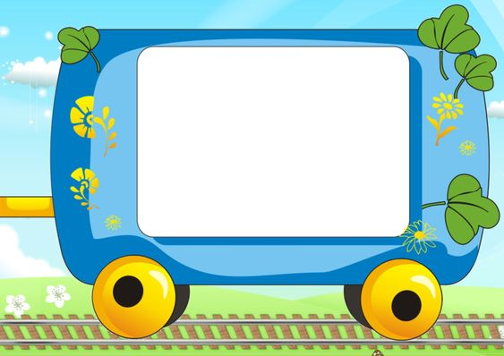
Bài 2:
Ôn phép cộng, phép trừ (không nhớ)
(tiết 2)

Slide 2

KHỞI ĐỘNG

Slide 3



non
Ong
học
việc

Slide 4

Ong Non đang đi tìm những bông hoa để hút mật. Nhưng chú ONG NON muốn hút được mật hoa thì phải trả lời đúng các câu hỏi. Em hãy giúp Ong Non hút được thật nhiều mật hoa nhé!

Slide 5



13 + 6 = ?
A. 19
B. 9
C. 13
D. 18

Slide 6
47 – 7 = ?
A. 41
B. 40
C. 4
D. 30

Slide 7
50 + 20 + 10
A. 60
B. 70
C. 80
D. 90

Slide 8
70 – 20 - 30
A. 50
B. 40
C. 30
D. 20

Slide 9
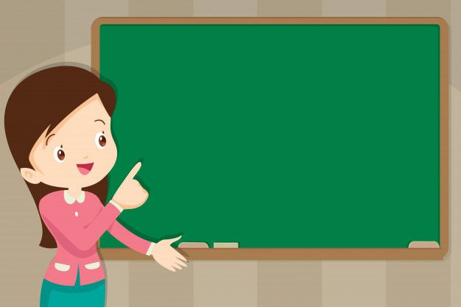
LUYỆN TẬP – THỰC HÀNH

Slide 10

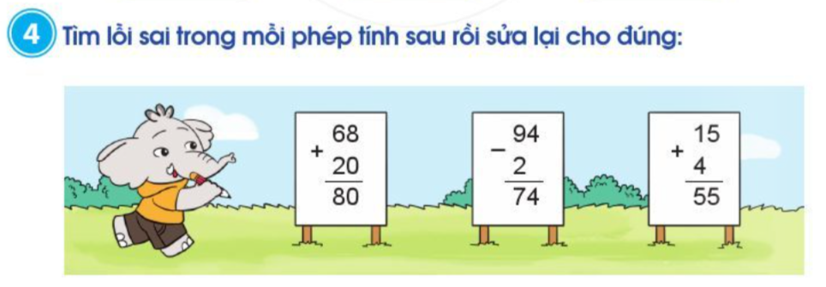

4
Tìm lỗi sai trong mỗi phép tính sau rồi sửa lại cho đúng:
Làm bài tập vào vở

Slide 11
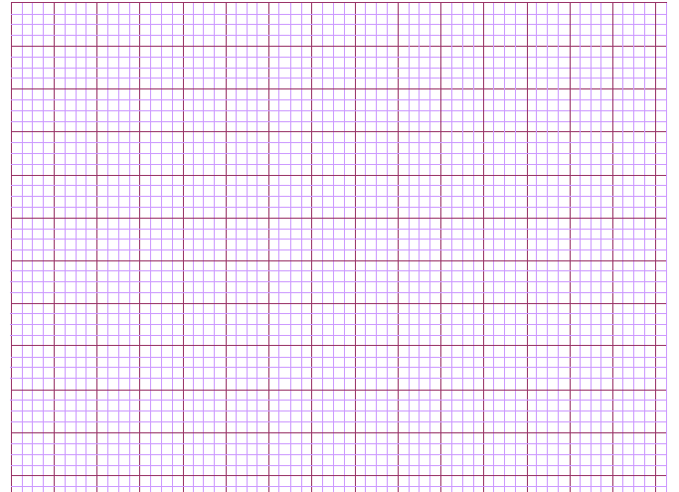
Bài 4: Tìm lỗi sai trong mỗi phép tính sau rồi sửa lại cho đúng:

Slide 12

4
Tìm lỗi sai trong mỗi phép tính sau rồi sửa lại cho đúng:
88
92
19
Lưu ý khi đặt tính:
+ Hàng đơn vị viết thẳng hàng đơn vị
+ Hàng chục viết thẳng hàng chục

Slide 13
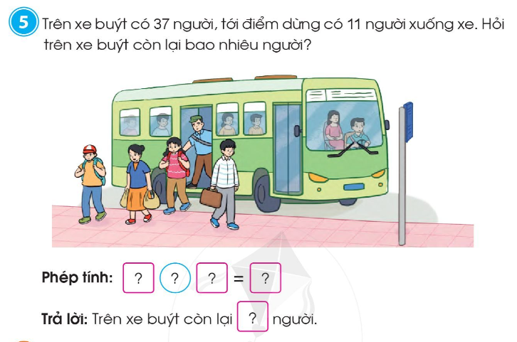
Làm bài tập vào vở

Slide 14
Bài 4: Tìm lỗi sai trong mỗi phép tính sau rồi sửa lại cho đúng:
68
20
94
2
15
4
-
+
+
88
92
19
Bài 5:
Phép tính:
Trả lời:

Slide 15
37
-
11
26
26

Slide 16
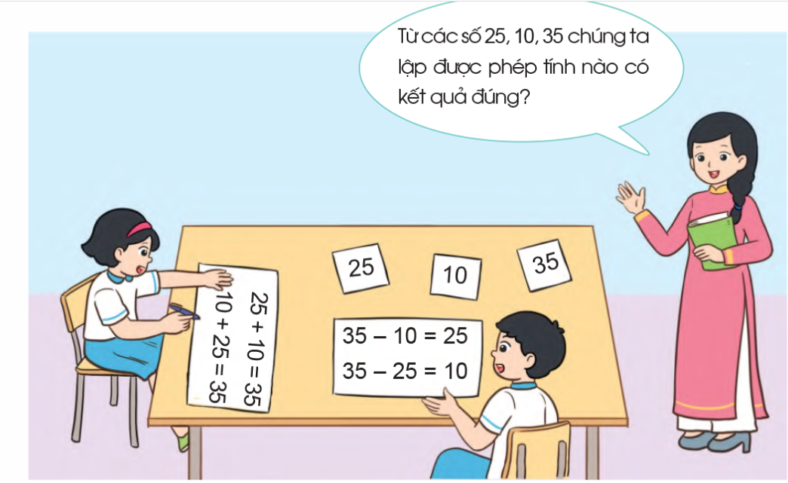
6
Thực hành lập phép tính:
Làm bài tập vào vở

Slide 17
Bài 5:
Phép tính: 37 – 11 = 26
Trả lời: Trên xe buýt còn lại 26 người.
Bài 6: Thực hành lập phép tính
25 + 10 = 35
25 + 10 = 35
35 – 10 = 25
35 – 25 = 10

Slide 18


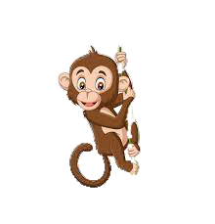



GIẢI CỨU CHÚ KHỈ
Để giải cứu Khỉ Con không bị Cá Sấu ăn thịt, em hãy trả lời đúng các câu hỏi nhé!

Slide 19
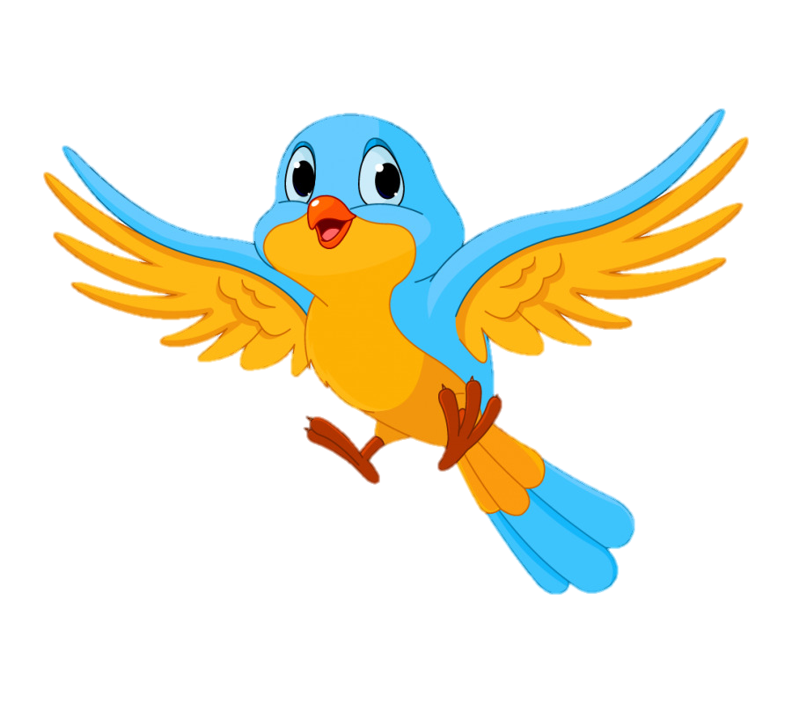
Thỏ em được 12 của cà rốt, thỏ anh hái được 20 của cà rốt. Hỏi hai anh em hái được tất cả bao nhiêu củ cà rốt?
A. 8 củ cà rốt
B. 22 củ cà rốt
C. 32 củ cà rốt
D. 30 củ cà rốt

Slide 20
Từ các số:
10, 8, 18
Hãy lập các phép tính đúng.
A. 10 + 8 = 18
B. 18 – 10 = 8
C. 18 + 8 = 10
D. 18 – 8 = 10

Slide 21
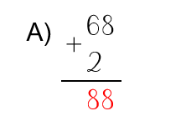
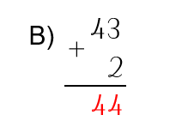
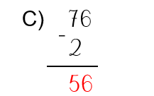
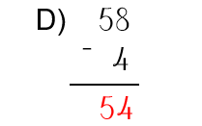
Phép tính nào đúng?

Slide 22

DẶN DÒ

